Slide 1
Adana ile Kalite Konuları
Quality Topics with Adana
Kevin Zhang
29.10.2026
10-29-2026

Slide 2
Konular
Topics
1. Kalite hataları
1. Quality defects
2. iyileştirme aksiyonları
2. improve actions
3. Kalite verisi takibi
3. Quality data tracking
4. diğer QMS (Kalite Yönetim Sistemi) faaliyetleri
4. other QMS activities
5. verimlilik önerisi
5. efficiency suggestion

Slide 3
1. Gizli müşteri tarafından bildirilen ML408 kalite sorunları
1. ML408 quality issues reported by mystery customer
1. kötü saya dikiş kalitesi
1. bad upper stitching quality
2. topuktaki N logosunun şekli yanlış
2. heel N logo shape is wrong

Slide 4
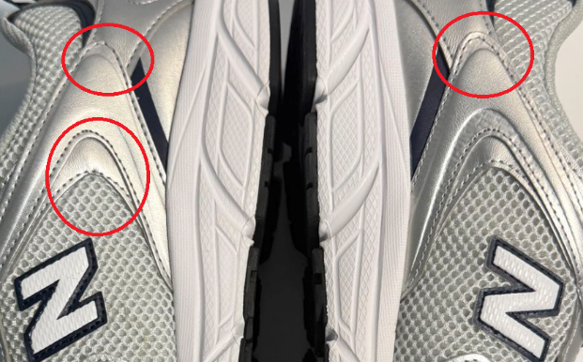
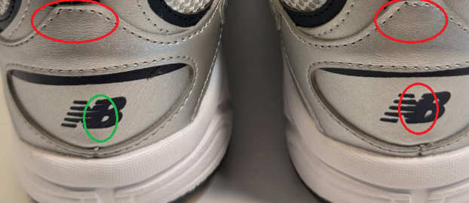
Gizli müşteri tarafından bildirilen EFE ML408 kalite sorunları:
EFE ML408 quality issues reported by mystery customer:
1. yan parça (quarter) üst katmanı (overlay) üzerindeki dikiş
1. stitching on quarter olay
2. topuk kapağı üzerindeki dikiş
2. stitching on heelcap
3. topuk logosu bütünlüğü
3. heel logo integrity

Slide 5
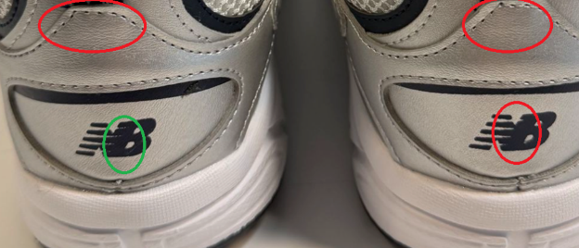
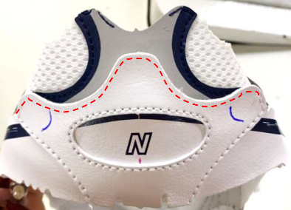
Topuk logosu bütünlüğü için Analiz ve Aksiyonlar
Analysis & Actions for heel logo integrity
Sorun:
Problem:
1. topuktaki N logosunun baskı netliği iyi değil, özellikle sağ tekte;
1. heel N logo printing definition is not good, especially right foot;
2. topuktaki N logosu sol ve sağ tekte birbirini tutmuyor (serigrafi kalıbında teknik onay hatalı ya da işçilik sorunu)
2. heel N logo left and right do not match each other (tech confirmation on screen board improperly or workmanship issue)
3. N logosu bütünlüğü
3. N logo integrity

Slide 6
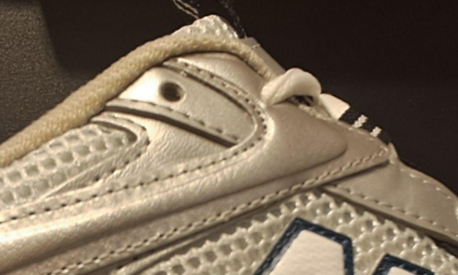
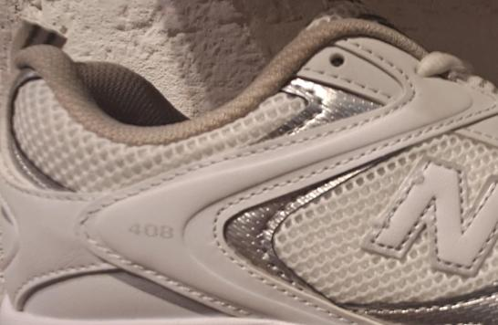
26/10 tarihli perakende mağaza ziyareti
Retail shop visit on 10/26
İyileştirilmesi gereken dikiş detayları
Stitching details to be improved

Slide 7
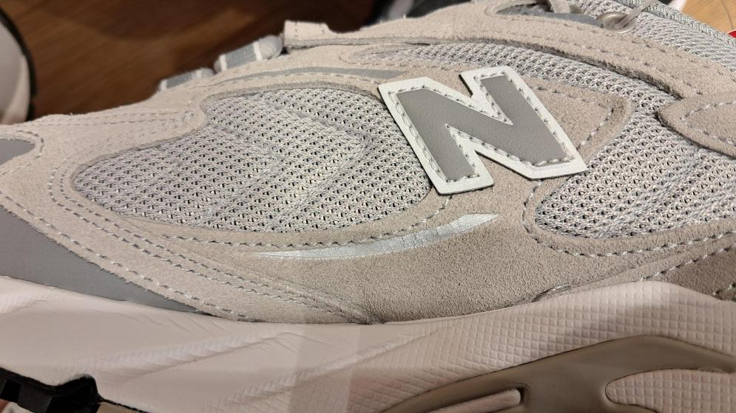
725 saddle üst katman (overlay) baskı çatlakları
725 saddle Olay printing cracks

Slide 8
Kök nedenler
Root causes
1. bu sorunların hepsi proses yönetimi ve kalite kontrolle ilgilidir
1. all these problems are about process management and quality control
2. etkin şekilde nasıl kontrol edilir
2. how to inspect effectively
3. Kalite verisi takibi
3. Quality data tracking

Slide 9
2. iyileştirme aksiyonları
2. improve actions
1. Onay numunesi ve malzeme kartelası (swatch) hazırlığından başlayarak giriş kontrolü, Kesim, Hazırlık, Dikiş, Taban ünitesi ve Montajda ilk parça onay sistemi mutlaka uygulanmalıdır;
1. must implement first piece confirmation system from Confirmation sample & swatch preparation, in-coming inspection, Cutting, Preparation, Stitching, Sole unit and Assemble;
2. kalite kontrolünü NB standartlarına göre güçlendirmek
2. strengthen quality inspection with per NB standards
--- temel dikiş kalitesini (kenar payı, dikiş adımı, şekil……) ve diğer prosesleri güvence altına almak
--- ensure basic stitching quality (margin, stitches, shape……), and other processes
--- işçileri ve KK personelini gerekli beceriler ve kalite bilinciyle eğitip görevlendirmek
--- train and allocate workers and QC with necessary skills & quality mindset
--- alt iplik sorunu
--- bottom thread issue
--- NB neden koduna göre kalite verisi takibi
--- quality data tracking per NB reason code
3. Laboratuvar testi
3. Lab test

Slide 10
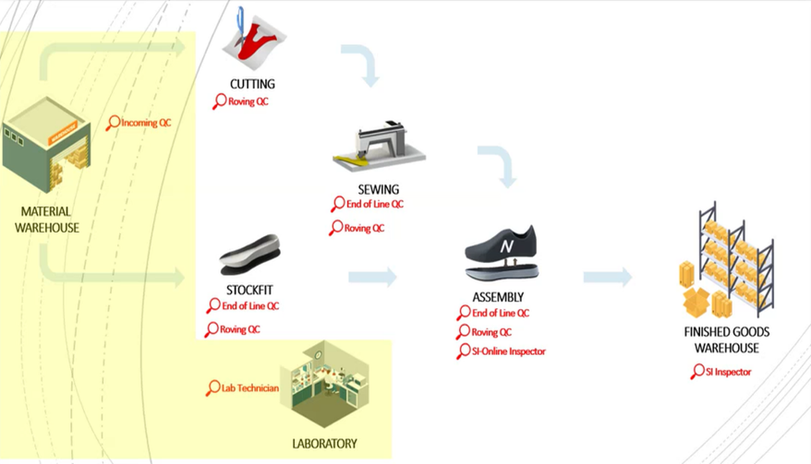
NB T1 Ayakkabı Üretimi Kalite sistemi
NB T1 Shoemaking Quality system
QMS (Kalite Yönetim Sistemi) Denetimi
QMS Audit

Slide 11
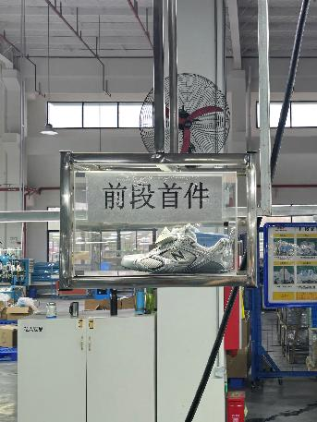
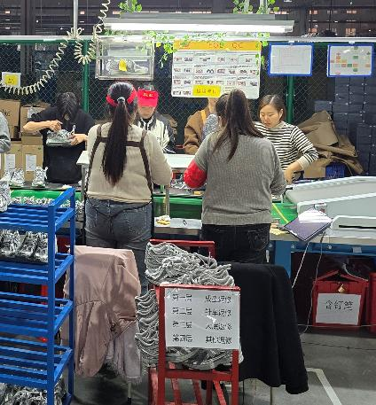
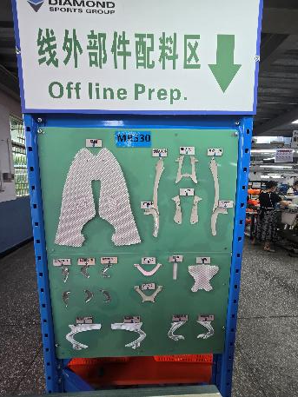
6.2. Onay Numuneleri tüm proseslerde mevcut olmalı
6.2. Approval Samples available at full processes
Kesim-Hazırlık-Dikiş-Montaj Onay numuneleri
Cutting-Preparation-Stitching-Assemble Approval samples
Öncelik
Priority

Slide 12
3. Kalite verisi takibi
3. Quality data tracking
NB FS (Bitmiş Ayakkabı) Kalite hata kodlarıyla entegre etmek
Integrate with NB FS Quality defect codes
takip için günlük/haftalık/aylık PO (sipariş) kalite oranı raporu
daily/weekly/monthly PO quality rate report for tracking

Slide 13
NB FS (Bitmiş Ayakkabı) Kalite Hata Kodları
NB FS Quality Defect Codes
1. Malzemeler - Deriler / Sentetikler 1. Materials - Leathers / Synthetics
2. Malzemeler - Tekstiller 2. Materials - Textiles
3. Malzemeler - Taban Ünitesi Dışı Bileşenler 3. Materials - Non-Sole Unit Components
4. Malzemeler - Taban üniteleri 4. Materials - Soleunits
5. Renk Farklılığı 5. Color Variation
6. Kesim / Tıraşlama / Delme 6. Cutting / Skiving / Punching
7. Nakış / Kabartma / Baskı / Dikişsiz (No Sew) / Logo 7. Embroidery / Embossing / Printing / No Sew / Logo
8. Dikiş 8. Stitching
9. Topaklanma / Kırışıklık 9. Lumps / Wrinkles
10.Hizalama / Şekil 10.Alignment / Shape
11.Yapışma 11.Adhension
12. Zımparalama / Astar (primer) sürme / Yapıştırıcı sürme 12. Roughing / Priming / Cementing
13. Temizlik 13. Cleanliness
14. Küf 14. Mold
15. Metal / Yabancı Cisim Bulunması 15. Metal / Foreign Object Inclusion
16. Etiketleme / Ambalajlama 16. Labeling / Packaging
17. Diğer Hatalar 17. Other Defects
Hataları NB Bitmiş Ayakkabı Kalite hata kodlarına göre kaydetmeye ve gruplamaya başlamak
Start to record and group defects per NB Finished Shoe Quality defect codes
--- belirli bir hata kodu yükseldiğinde, hızlı problem çözümü için daha ayrıntılı inceleme yapmak
--- when a specific defect code goes high, make further investigation for quick problem solving
Giriş kontrolü, kesim, hazırlık, taban ve dikiş için Adana'nın kendi kalite kodlarını şirket içinde net tanımlarla belirlemek, ardından kalite oranını takip etmek ve ana sorunları raporlarla çözmek;
For in-coming, cutting, preparation, sole, stitching, define Adana own quality codes with clear definition internally, then track quality rate and tackle key problems with reports ;

Slide 14
4. diğer QMS (Kalite Yönetim Sistemi) faaliyetleri
4. other QMS activities
1. SI muayene iş istasyonu
1. SI inspection workstation
2. Kalite toplantısı ve Kalite Köşesi
2. Quality meeting and Quality Corner
3. CTQ (Kalite için Kritik) ve proses kodlaması
3. CTQ and process coding

Slide 15
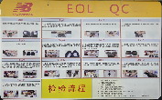
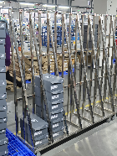

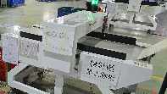
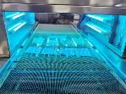
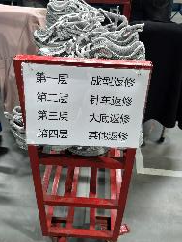
SI İş İstasyonu Yerleşimi
SI Workstation Layout
Öncelik
Priority
Mevcut Hat Sonu (EOL) KK bölümü Temizlik ve paketlemeden ayrılmamış, insanlar/ayakkabılar sürekli yer değiştiriyor. Lütfen aşağıdaki yerleşimi uygulayın.
Present EOL QC section is not separated from Cleaning and packing, people/shoes keep moving around. Pls follow below layout.
Tamir
Repairment
Tamir/Red - ---Geçti
Repairment/Reject - ---Pass
Kalıptan çıkarma / iç taban yerleştirme/ temizlik /yapışma kontrolü /
Delasting / sockliner insertion/ cleaning /bonding check /
Hat Sonu (EOL) KK Kontrolü
EOL QC Check
(kalite hatası sayımı)
(quality defect counting)
Metal kontrolü/Sterilizasyon / bağcık geçirme / sarma / etiketleme / paketleme
Metal check/Sterilization / lacing / wrapping / labeling / packing
KG (QA), kalite hatalarını 4 neden tipine göre sayar:
QA Count quality defects by 4 reason types:
1.Montaj hataları
1.Assemble defects
2. Saya hataları
2. Upper defects
3. Taban hataları
3. Sole defects
4. Diğerleri
4. Others
Ardından sorumlu ekip daha ayrıntılı hata analizi yapar
Then the responsible team makes further defect analysis

Slide 16
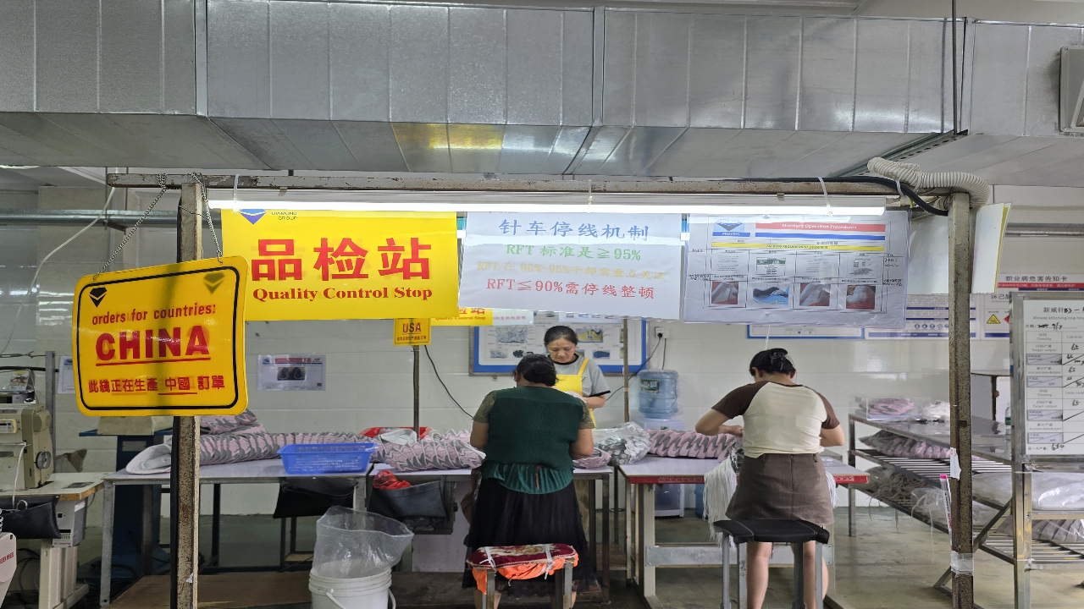
Öncelik
Priority
Dikiş Hat Sonu (EOL) yerleşimi
Stitching EOL layout
KK istasyonu
QC station
Dikilmiş saya için
for Stitched upper
Bir hatta bağcık geçirme için 2 kişi
2 persons for Lacing in one line
Paketleme ve Montaj hattına /Depoya gönderme
Packing & sending to Assemble line /Warehouse

Slide 17
1. Adana fabrikası ve her departman için Organizasyon şeması gerekli
1. need Organization chart for Adana factory and each departments
2. tüm görevleri Görev adı + PIC (sorumlu kişi) + ETC (tahmini tamamlanma süresi) ile atamak, ardından ilerlemeyi Takip raporu üzerinden yönetmek.
2. assign all the tasks with Task name + PIC (person in charge) + ETC (estimated timeline for completion), then manage the progress through Tracking report.

Slide 18
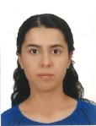
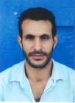
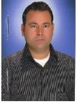
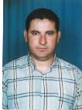
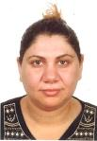
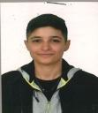
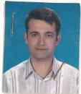
EFE NB Üretim Organizasyon Şeması
EFE NB Production Organizational Chart
Fabrika Müdürü
Factory Manager
İbrahim Hüdürefe
Maliyetlendirme
Costing
Roni Debayar
Ticari ve Teknik Şef
Comm & Tech Chief
Roni Debayar
Malzeme Şefi
Material Chief
Melek Saraç
Kesim Şefi Sabahattin Tekin
Cutting Chief Sabahattin Tekin
Dikiş Şefi
Stitching Chief
Cumali Şahin
Montaj Şefi
Assembly Chief
İbrahim Koçak
KK Şefi Berna Dilmeç
QC Chief Berna Dilmeç
Planlama
Planning
Nazire
YALIN (LEAN)
LEAN
Nazire
Giriş KK (IQC)
IQC
???
Dikiş Şefi (CO):
Stitching Chief (CO):
Deniz Doğan
Dikiş Şefi:
Stitching Chief:
Selami Çay
Kesim KK
Cutting QC
???
Dikiş KK
Stitching QC
???
Hazırlık
Preparation
???
Depo
Warehouse
???
Montaj KK
Assemble QC
???
SI muayene görevlisi
SI inspector
???
Laboratuvar testi
Lab test
???

Slide 19
5. verimlilik önerisi
5. efficiency suggestion
1) WIP (Yarı mamul / Süreçteki iş) kontrolü
1) WIP control (Work in process)
Sorun: dikiş hattında ve montajda çok fazla WIP (yarı mamul) var
Problem: too much WIP in stitching line and assemble
Çözüm
Solution
1. Mevcut 12 çift yerine 6 çiftlik akışa geçmek
1. Switch to 6 pairs flow instead of present 12 pairs
2. sepetli Süpermarketi etkin şekilde uygulamak (Yalın eğitimindeki demo oyununa bakınız)
2. apply basket Supermarket efficiently (refer to demo play in Lean training)

Slide 20
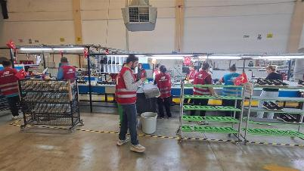
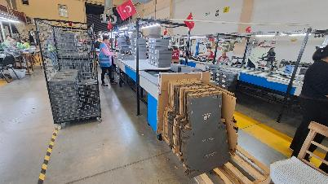
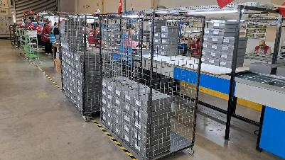
2) Paketleme alanında Montaj hattını kısaltmak
2) Shorten Assemble line in Packing area
Sorun: kalıptan çıkarma, hazırlık ve temizlik alanı çok kalabalık; paketleme alanı ise masadaki boş kutular veya paketlenmiş bitmiş ayakkabılarla fazlasıyla dolu.
Problem: delasting, preparation and cleaning area is too crowded, while packing area is too much occupied by empty boxes or packed finished shoes on table.
Boş kutular ve bitmiş ayakkabılar için dönüşümlü kullanımda iki Araba yeterli değil;
Two Trolleys are not enough to rotate for empty boxes and finished shoes;
Çözüm:
Solution:
montaj için en az bir araba daha eklemek (>=3 araba): biri boş ayakkabı kutuları, biri bitmiş ayakkabılar, biri de bitmiş ayakkabıları dönüşümlü olarak depoya taşımak için; dönüşüm için hâlâ yetmezse bir tane daha eklenmeli;
add least one more trolley for assemble (>=3 trolleys), one for empty shoeboxes, one for finished shoe and one to carry finished shoes to warehouse as rotation; if still not enough for rotation, should add one more;
KK iş istasyonunu Slayt 16'ya göre taşımak ve kurmak;
move and build QC workstation per Slide 16;

Slide 21
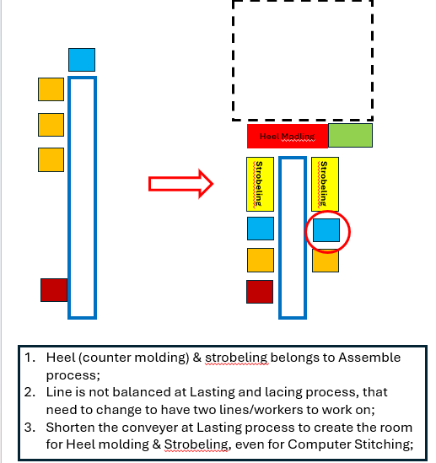
3) Kalıplama (lasting) alanında Montaj hattını kısaltmak
3) Shorten Assemble line in Lasting area
Sorun: Topuk kalıplama ve strobel dikişi Montaja ait ama yer yok; ve otomatik dikiş alanı çok kalabalık.
Problem: Heel molding and strobeling belong to Assemble but no space; and auto-stitching area is too crowded.
Çözüm:
Solution:
1. Montaj hattını 3~5 metre kısaltmak için bir Kalıplama (lasting) operatörü eklemek ve masaların her iki tarafında çalışmak (sağdaki yerleşime bakınız);
1. Add one Lasting operator and work in both side of tables (refer to right layout) to shorten assemble line by 3~5 meters;
2. Ardından açılan alanı topuk kalıplama ve strobel dikişini buraya taşımak için kullanmak.
2. Then use the spared room to move in heel molding and strobeling.

Slide 22
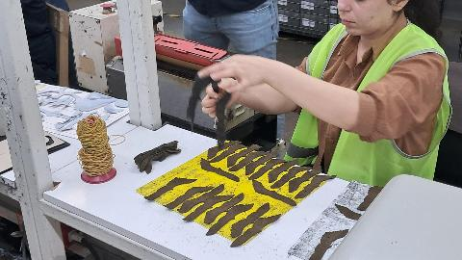
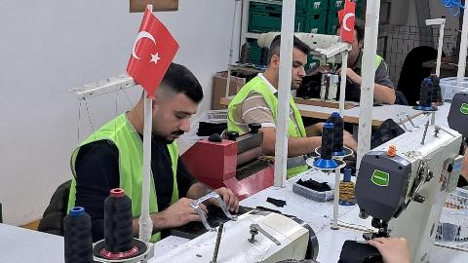
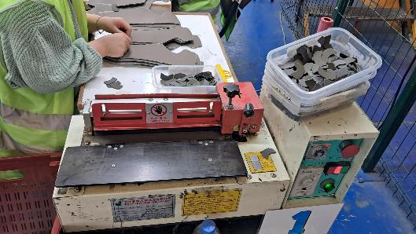
4) Sorun: Mevcut yapıştırıcı makinesinin kimyasal silindiri platformun altına tasarlanmış; bu yüzden yapıştırma işlemi, bileşenler elle tek tek beslenerek parça parça yapılmak zorunda, ayrıca yanma (haşlanma) tehlikesi de var.
4) Problem: Present cementing machine has the chemical roller designed under platform, that cementing has to be done piece by piece with component feed by hand piece by piece also danger for scald.

Slide 23
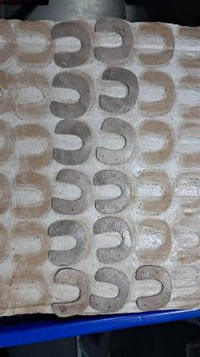
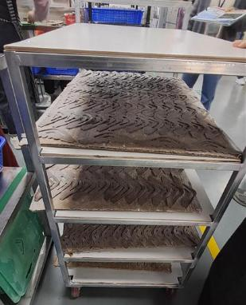
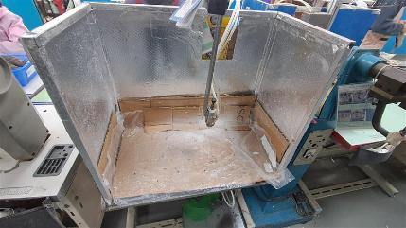
Çözüm
Solution
Arka yüzüne kimyasal gereken süet bileşenleri, otomatik dikiş plakasına kolay sabitlemek için sert bir plakanın üzerine yerleştirin, ardından aynı kimyasal püskürtme makinesini (bilek astarı püskürtmedeki gibi) kullanarak tek seferde birden fazla parçaya yapıştırıcı uygulayın.
Place the suede components on a stiff board which needs chemical in backside for easy fixing in auto-stitching board, then use the same chemical spraying machine (as collar lining spraying) to apply cementing in one time with multiple pieces.
* Bileşenleri her zaman aynı pozisyonda besleyin ve fazla yapıştırıcıyı önlemek için püskürtmeyi kontrol edin.
* Feed components always in the same position and control spraying to avoid over cementing.
Plakalardaki bileşenleri akış föyüne göre yığın halinde Dikiş proseslerine besleyin.
Feed the component in boards into Stitching processes on the stack per flow sheet.
* İlk akışta, dikişten önce daha az yapışkan olması için kimyasalın oda sıcaklığında kuruması biraz zaman alır.
* The first flow needs some time to dry the chemical under room temperature to be less sticky before stitching.

Slide 24
5) Sorun: Otomatik dikişte operatör (makineden) ayrılmamış
5) Problem: operator is not separated in Auto-stitching
Çözüm:
Solution:
1. Süpermarket sepetlerini etkin şekilde uygulamak
1. apply Supermarket baskets efficiently
2. bileşen yüklemede dönüşüm için her prosese en az iki set otomatik dikiş plakası hazırlamak (şu anda her proses için yalnızca bir set var)
2. prepare least two sets of auto-stitching boards to each process for component loading rotation (currently only one set for each process)
3. makinenin iyi kaliteyle kendi başına çalışabilmesini sağlamak
3. ensure machine be able to run by itself with good quality
4. operatörleri makinelere etkin şekilde dağıtmak (proses çevrim süresine veya karmaşıklığına göre 1:1, 2:1 veya 3:2)
4. allocate operators with machines efficiently (1:1, 2:1 or 3:2 depend on process cycle time or complexity)
5. bileşen yüklendikten sonra makinenin kendi başına çalışmasına izin vermek, bu sırada operatör bir sonraki bileşeni yükleyebilir
5. let machine run by itself after loading component, at the same time operator can work on next component loading

Slide 25
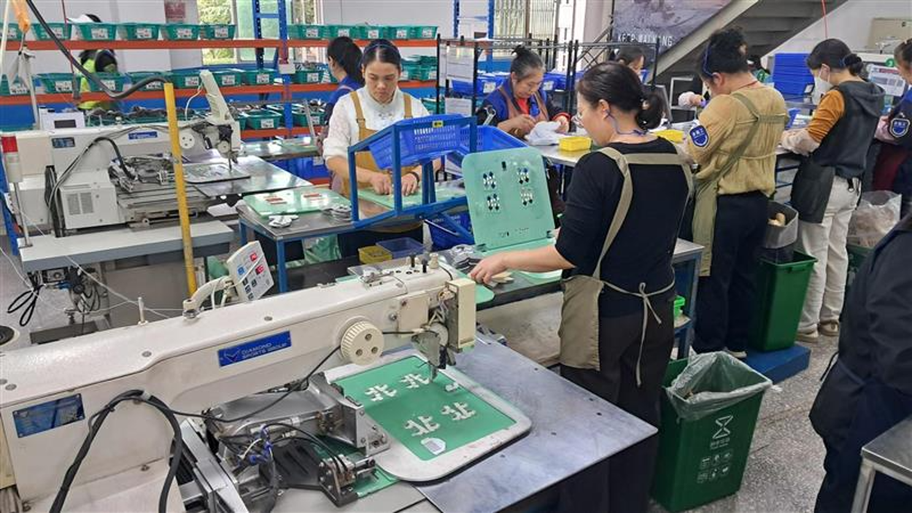

Slide 26
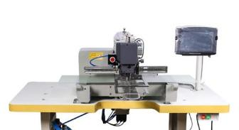

Operatör-Makine Ayrımı
Operator-Machine Separation

Slide 27



Operatör-Makine Dağılımı
Operator-Machine Allocation

Slide 28
6. sorun: sabit uzun masa ve uygunsuz proses sırası nedeniyle dikiş hattı yerleşimi verimli değil
6. problem: stitching line layout is not efficient with fixed long table and improper process sequency
Çözüm:
Solution:
1. uzun sabit masayı kaldırmak, bunun yerine makineleri proses sırasına göre yan yana dizmek;
1. remove the long fixed table but arrange machine per process sequency next to each other;
2. 878 için yalnızca 19 ana akış prosesini tutmak, 6 çiftlik akışı uygulamak, ardından mevcut hattı iki bağımsız dikiş hattına dönüştürmek.
2. keep 19 main-stream processes only for 878, apply 6pr flow then convent present line to two independent stitching lines.

Slide 29
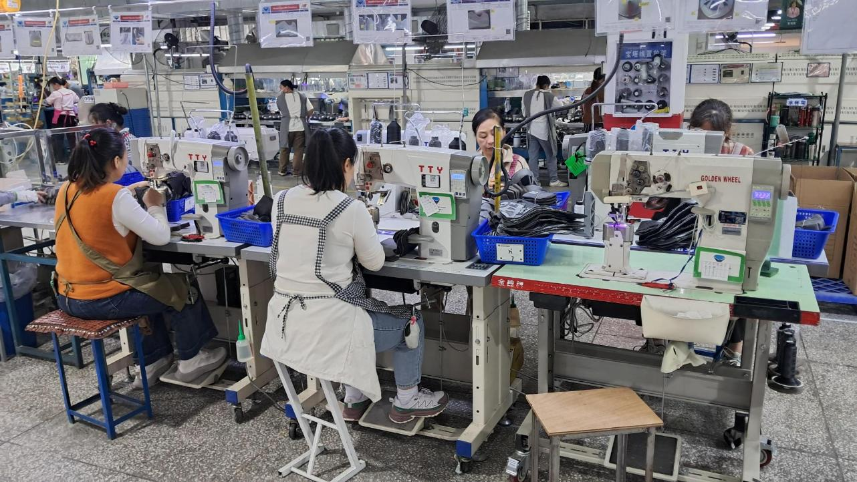
DIAH'ta da şu anda 878 üretimi var; onun dikiş hattı yerleşiminde yalnızca 19 ana akış prosesi + 18 işçi + 13 metre hat uzunluğu bulunuyor
DIAH has 878 production right now too, its stitching line layout has only 19 mainstream processes + 18 workers + 13 meter line length

Slide 30
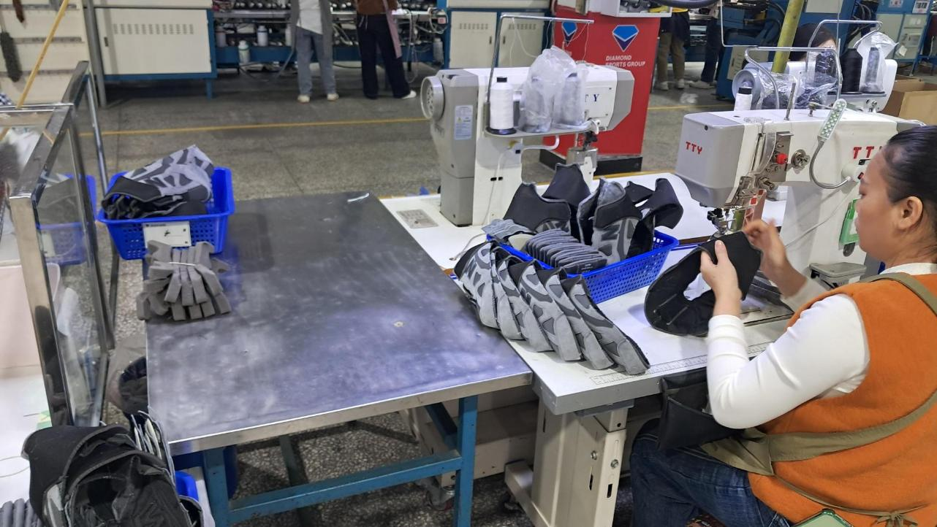
Yalnızca gerçekten gerekli olduğunda, sadece küçük ve hareketli masa kullanın
Only when really necessary, just use small and movable table
WIP'i (yarı mamulü) kontrol etmek ve 6S'i korumak için yalnızca 6 çiftlik akış
Only 6prs flow to control WIP and keep 6S

Slide 31
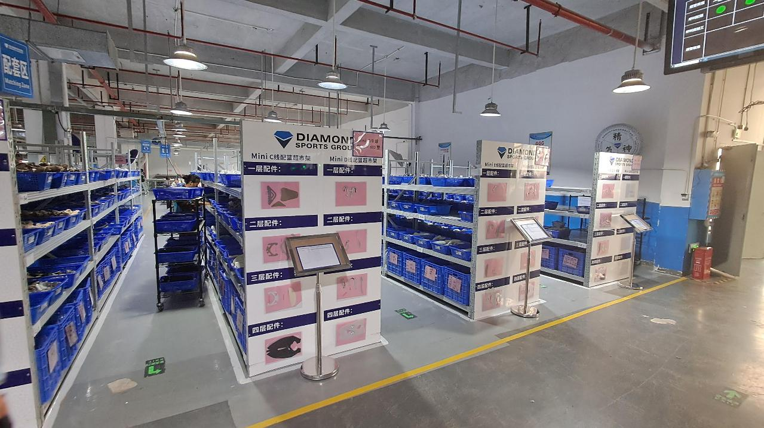
Süpermarket, dikiş hatlarına beslemeden önce verimli bileşen hazırlığı için açıkça tasarlanmıştır
Supermarket is clearly designed for efficient component preparation before feeding to stitching lines

Slide 32


